Slide 1
Computational Fluid Dynamics
Parallel Computing Lab.
Mechanical Engineering
Hanyang University

Slide 2
주차 | 주제
1주차 | Introduction
2주차 | 편미분방정식의 분류
3주차 | 편미분방정식 차분화
4주차 | Parabolic 형식의 편미분 방정식 – 확산 방정식
5주차 | Elliptic 형식의 편미분 방정식 – 라플라스 방정식
6주차 | Hyperbolic 형식의 편미분 방정식 – 파동 방정식
7주차 | CFD프로그램의 소개

Slide 3
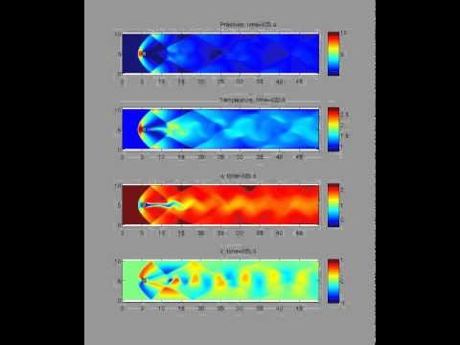
CFD 방법론
Continuum
FVM
Ansys Fluent
FEM
FDM
Non-continuum
SPH
LBM
DSMC
MD

Slide 4
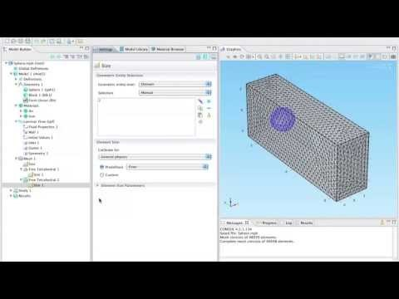
CFD 방법론
Continuum
FVM
FEM
COMSOL
FDM
Non-continuum
SPH
LBM
DSMC
MD

Slide 5
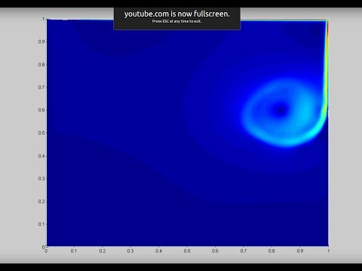
CFD 방법론
Continuum
FVM
FEM
FDM
Non-continuum
SPH
LBM
DSMC
MD

Slide 6
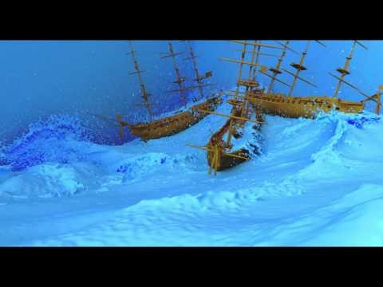
CFD 방법론
Continuum
FVM
FEM
FDM
Non-continuum
SPH
LBM
DSMC
MD

Slide 7
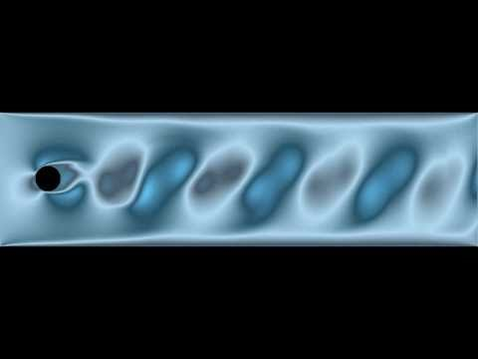
CFD 방법론
Continuum
FVM
FEM
FDM
Non-continuum
SPH
LBM
SAMADII/LBM
DSMC
MD

Slide 8
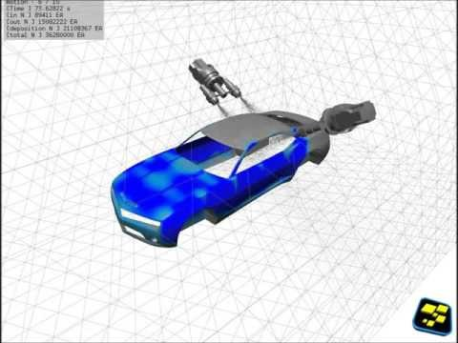
CFD 방법론
Continuum
FVM
FEM
FDM
Non-continuum
SPH
LBM
DSMC
SAMADII/sciv
MD

Slide 9
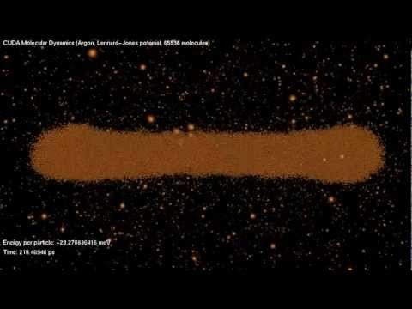
CFD 방법론
Continuum
FVM
FEM
FDM
Non-continuum
SPH
LBM
DSMC
MD

